Slide 1


¿Te imaginas si pudieses
conectar millones de datos
en segundos?
Te invitamos a ver una pequeña parte de lo que se podría hacer

Slide 2







DATA INTELLIGENCE
SECTORES
PRODUCTOS
PLATAFORMAS
SERVICIOS
CONÓCENOS
CONTACTO
NOTICIAS
Contar con información actualizada y completa, nos permite tomar decisiones mucho más certeras y efectivas.
DATALAB
HERRAMIENTAS
OPORTUNIDADES
Transformamos datos en información
“Información para el Desarrollo”
“Información para el Desarrollo”
“Información para el Desarrollo”
“Información para el Desarrollo”
Regístrese para acceder a más contenidos y comunicarse con nuestros expertos
Su dirección de correo electrónico
al enviar este formulario usted acepta política de privacidad

Slide 3
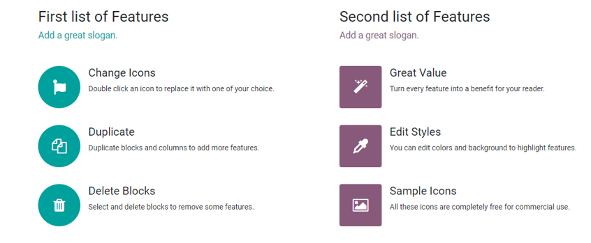













DATA INTELLIGENCE
SECTORES
PRODUCTOS
PLATAFORMAS
SERVICIOS
CONÓCENOS
CONTACTO
NOTICIAS
DATALAB
Estamos en la mayor parte de los sectores donde existan datos y la necesidad de información
HERRAMIENTAS
OPORTUNIDADES
DEMOGRAFÍA
CAMBIO CLIMÁTICO
EDUCACIÓN
GÉNERO
TERRITORIO
GESTIÓN MUNICIPAL
SALUD
MEDIO AMBIENTE
POLÍTICA
SEGURIDAD
ECONOMÍA
Latinoamérica es nuestro foco. Trabajamos en:

Slide 4
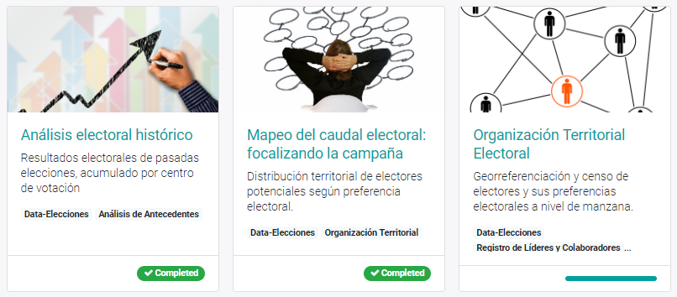
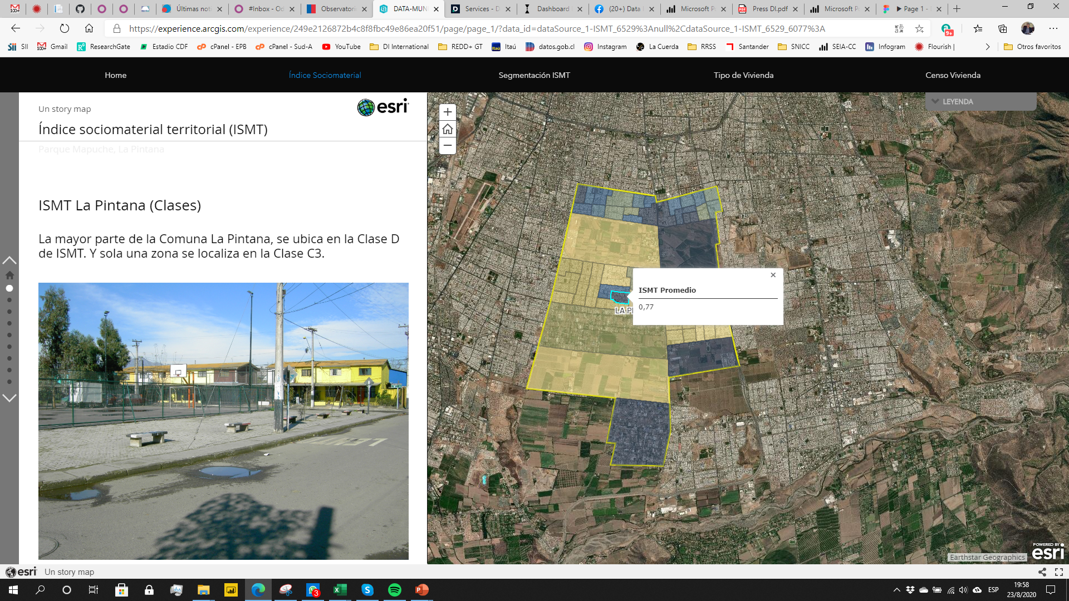
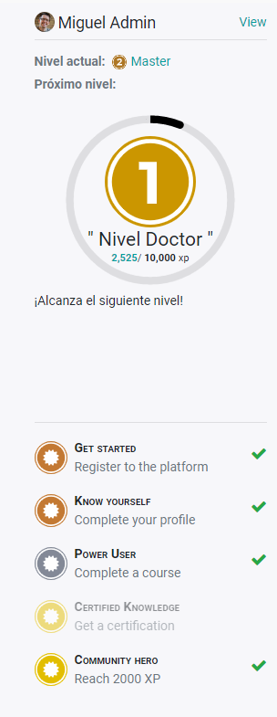
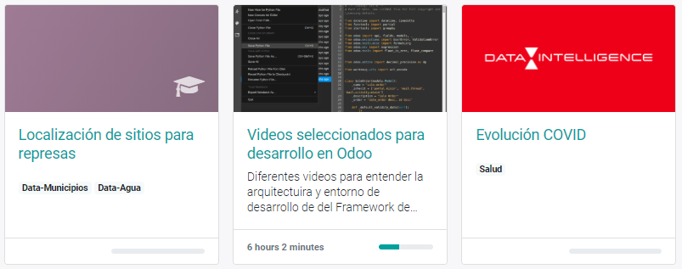
DATA INTELLIGENCE
SECTORES
PRODUCTOS
PLATAFORMAS
SERVICIOS
CONÓCENOS
CONTACTO
NOTICIAS
Todos los productos
Productos públicos
Productos de pago
Buscar Productos
DATALAB
HERRAMIENTAS
OPORTUNIDADES
Índice Socio Material Territorial (ISMT)
Durante mucho tiempo la base de segmentación especialmente en la Región Metropolitana de Chile ha sido el ISMT. Considerando el mismo índice, hemos desarrollado un producto que entrega la información a una escala mucho más detallada e incorpora nuevas variables que permitirán focalizar de mejor manera las acciones de venta, marketing y promoción.
Demografía-Economía
Producto destacado

Slide 5







DATA INTELLIGENCE
SECTORES
PRODUCTOS
PLATAFORMAS
SERVICIOS
CONÓCENOS
CONTACTO
NOTICIAS
DATALAB
Todos las plataformas
Plataformas públicas
Plataformas de pago
Buscar Plataformas
HERRAMIENTAS
OPORTUNIDADES

Slide 6
DATA INTELLIGENCE
SECTORES
PRODUCTOS
PLATAFORMAS
SERVICIOS
CONÓCENOS
CONTACTO
NOTICIAS
Te ayudamos a diseñar, dimensionar, evaluar y desarrollar tu plataforma de información.
DATALAB
HERRAMIENTAS
La personalizamos de acuerdo a tus necesidades y estándares
OPORTUNIDADES
La instalamos en un lugar seguro y la administramos por ti.
Buscamos los datos que requieras y los transformamos en información útil para tu negocio, siempre bajo el concepto de que no eres especialista en informática, ni en análisis de datos, y no quieres serlo.
Te entregamos el acceso a un sitio web de escritorio o a una app para móvil y nos encargamos de la actualización periódica en función de tus requerimientos.
Todo esto en plazos muy breves que van dependiendo de las características de la solicitud entre 1 y 3 meses.

Slide 7
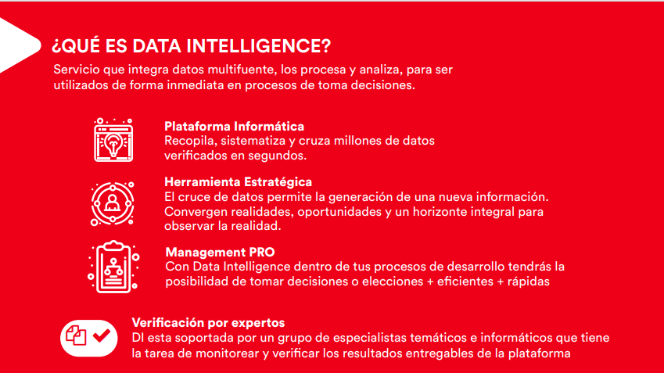


DATA INTELLIGENCE
SECTORES
PRODUCTOS
PLATAFORMAS
SERVICIOS
CONÓCENOS
CONTACTO
NOTICIAS
DATALAB
Data Intelligence entregará productos de información verificados que potenciarán el management estratégico de las empresas y organizaciones clientes. Permitiéndoles, reducir los costos, tiempo y otros recursos invertidos en la recopilación, sistematización y análisis de información.
Investigamos y generamos la información requerida específicamente para tu proyecto.
Puedes contratar los servicios Semestrales, Trimestrales o Anuales, tiempo durante el cual contaras con la asesoría de un equipo especializado.
HERRAMIENTAS
OPORTUNIDADES
VISITA NUESTRO SITIO
FOLLETO DE SERVICIOS

Slide 8
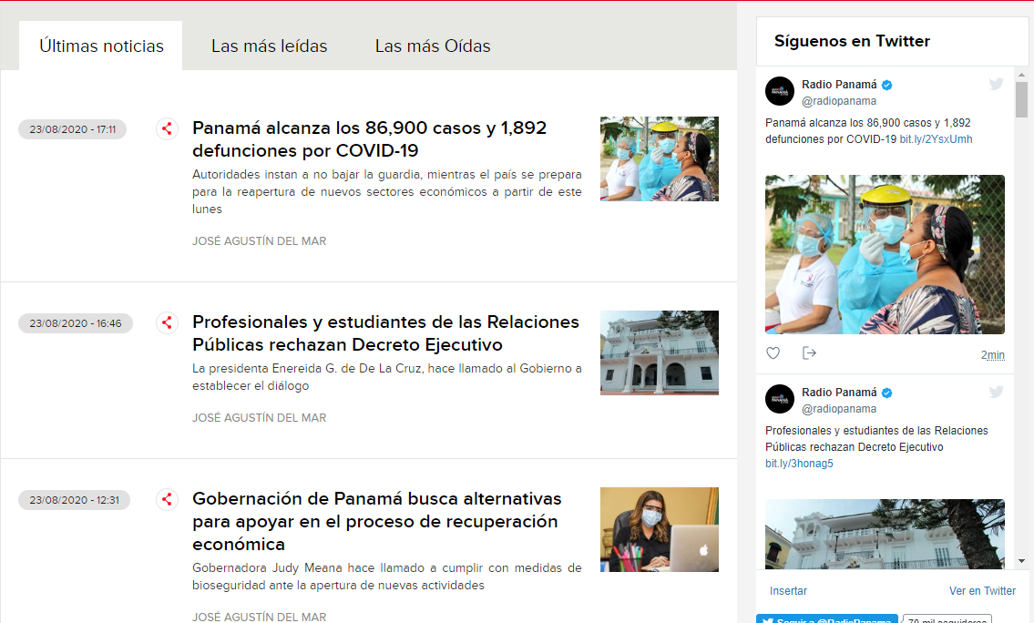
DATA INTELLIGENCE
SECTORES
PRODUCTOS
PLATAFORMAS
SERVICIOS
CONÓCENOS
CONTACTO
NOTICIAS
DATALAB
HERRAMIENTAS
OPORTUNIDADES

Slide 9
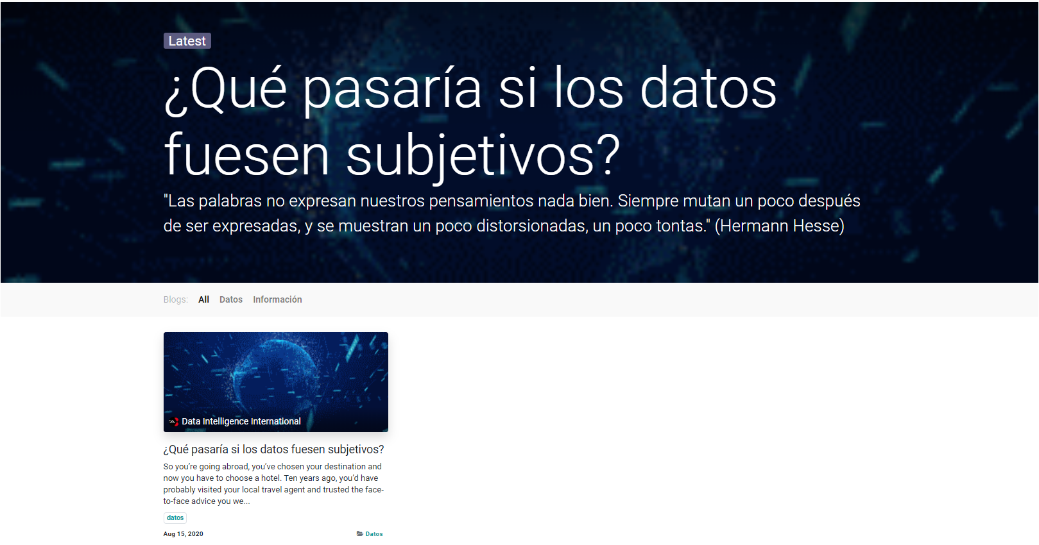
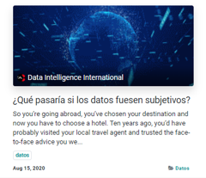
DATA INTELLIGENCE
SECTORES
PRODUCTOS
PLATAFORMAS
SERVICIOS
CONÓCENOS
CONTACTO
NOTICIAS
DATALAB
HERRAMIENTAS
OPORTUNIDADES

Slide 10
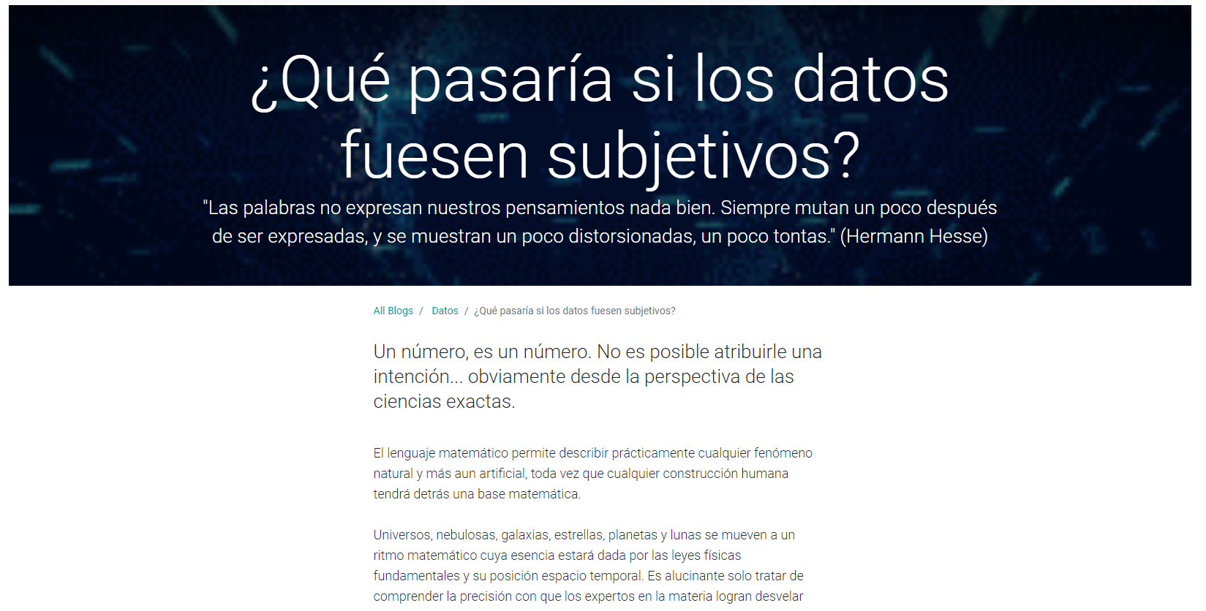
DATA INTELLIGENCE
SECTORES
PRODUCTOS
PLATAFORMAS
SERVICIOS
CONÓCENOS
CONTACTO
NOTICIAS
DATALAB
HERRAMIENTAS
OPORTUNIDADES

Slide 11
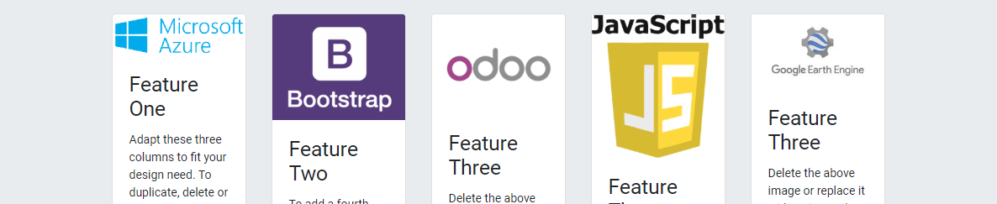
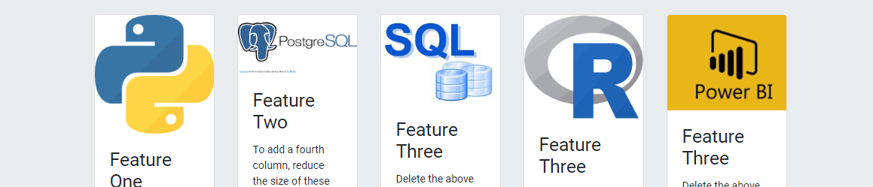


DATA INTELLIGENCE
SECTORES
PRODUCTOS
PLATAFORMAS
SERVICIOS
CONÓCENOS
CONTACTO
NOTICIAS
DATALAB
HERRAMIENTAS
OPORTUNIDADES

Slide 12
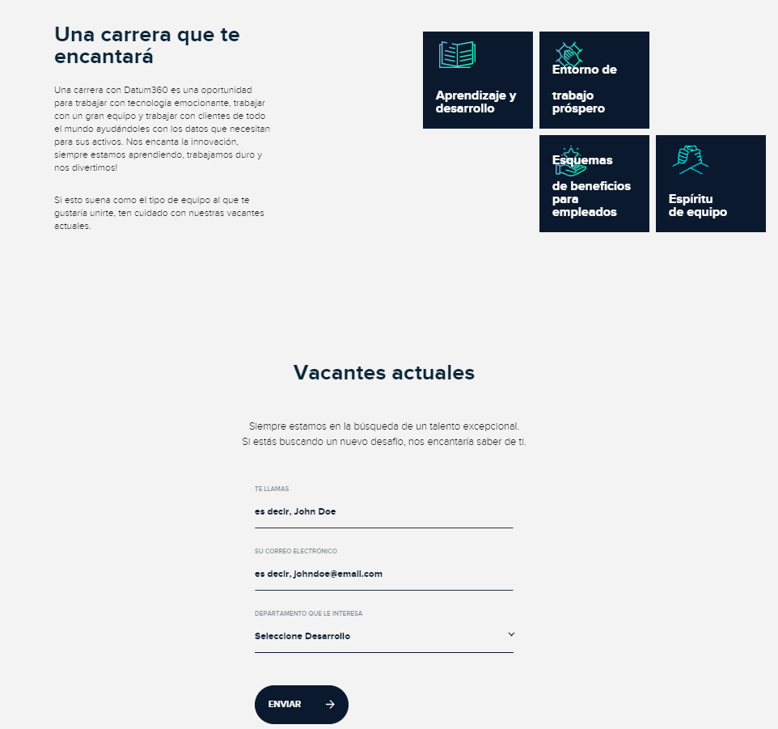
DATA INTELLIGENCE
SECTORES
PRODUCTOS
PLATAFORMAS
SERVICIOS
CONÓCENOS
CONTACTO
NOTICIAS
DATALAB
HERRAMIENTAS
OPORTUNIDADES

Slide 13
ROLES Y USUARIOS
INTERNOS
EXTERNOS
OTROS CONTACTOS
SUPERADMINISTRADOR
ADMINISTRADOR
DISEÑO
PUBLICACIÓN BLOG-NOTICIAS
VENTAS
MARKETING (RRSS)
CMR
INFORMÁTICOS
PUBLICACIÓN PRODUCTOS
VISITANTE
REGISTRADO
CLIENTE DE PRODUCTO
CLIENTE PLATAFORMA
CLIENTE SERVICIO
PROVEEDORES
PARTNER-VENDEDOR

Slide 14



